Slide 1
МБДОУ РК г. КЕРЧИ ДС КВ № 11 «РУЧЕЕК»
Лес
наш друг!

Slide 2

И не сразу, и не вдруг
Мы узнали: «Лес наш друг!»

Slide 3
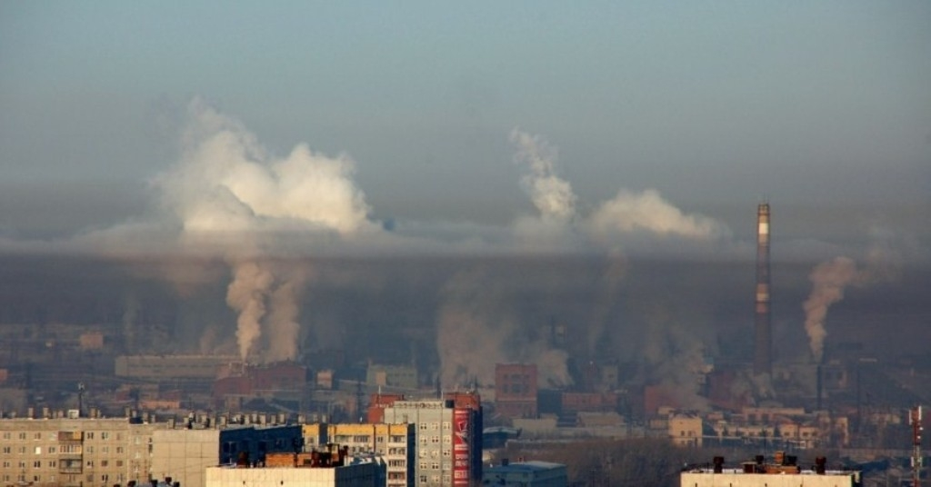
Нет без Леса кислорода,
Сникнет сразу вся природа,
Без него дышать не сможем
И никто нам не поможет

Slide 4
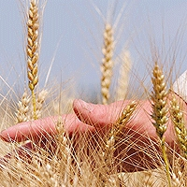
Сдуют ветры урожай
И тогда – прости, прощай!
Обмелеют наши реки,
Высохнут они навеки

Slide 5
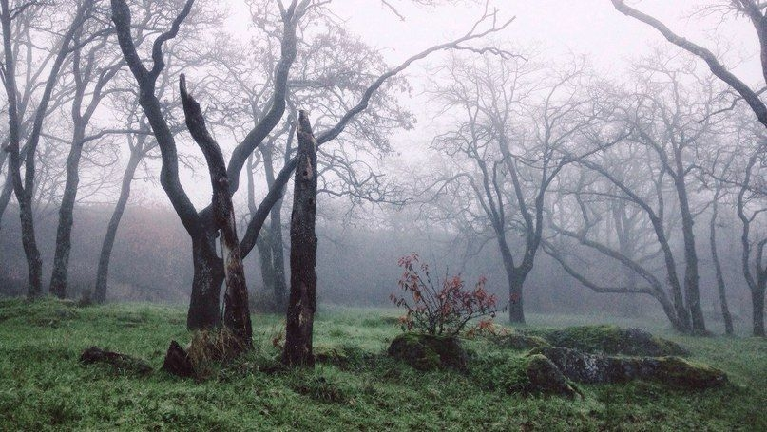
Заболеют все зверушки
Вплоть до маленькой норушки.
Нет без Леса нам лекарств,
На столах не будет яств.

Slide 6

Пропадет тогда планета,
Горько говорить все это.
А поэтому, друзья,
Призываю всех вас я:
Каждый кустик берегите,
Без нужды костры не жгите.

Slide 7
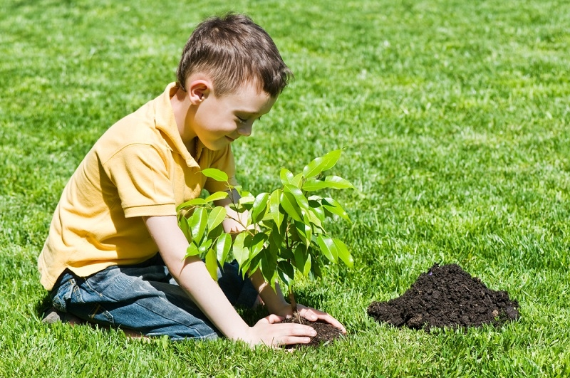
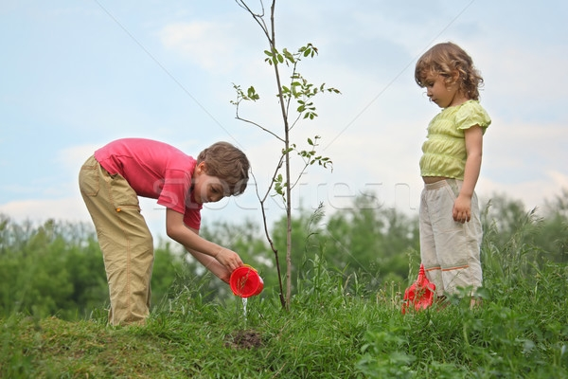
Цените каждую травинку
И на листике дождинку
Сбережём Лес от огня
Для тебя и для меня!

Slide 8
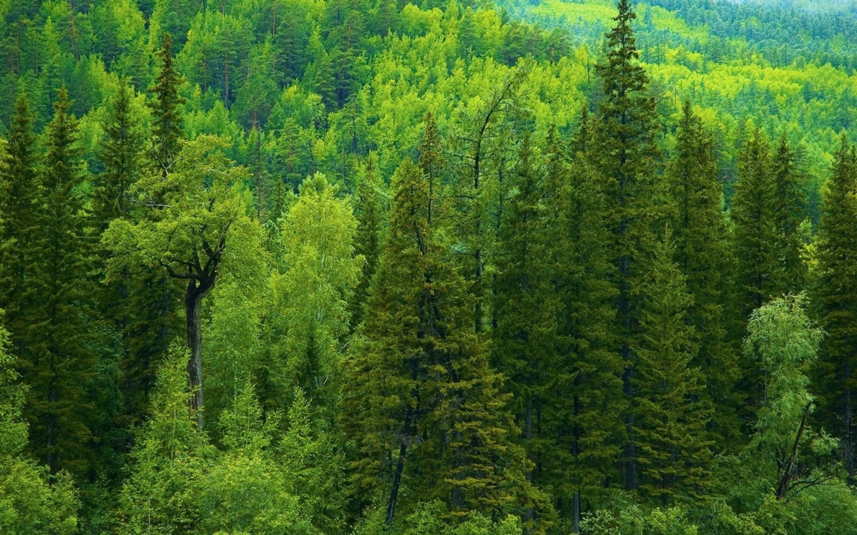
Красота живая – Лес!
Пусть растет он до небес!

Slide 9
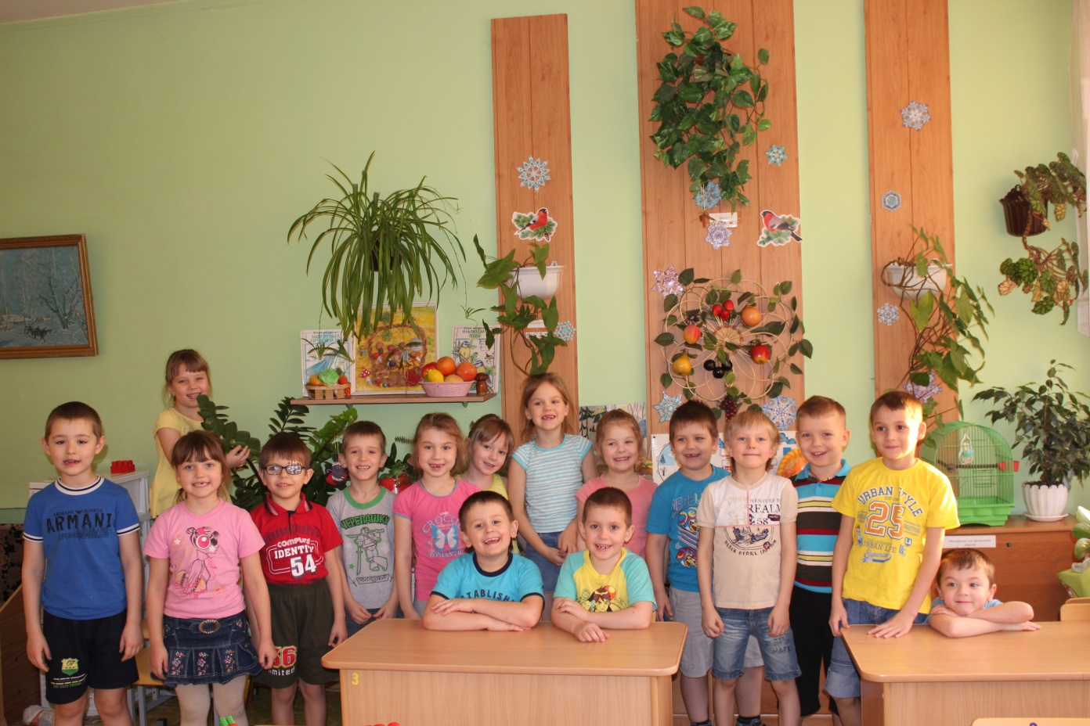
В нашем дошкольном учреждении
проводится следующая работа по экологическому воспитанию

Slide 10
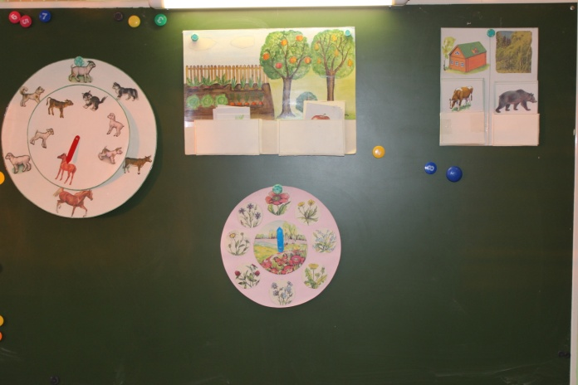
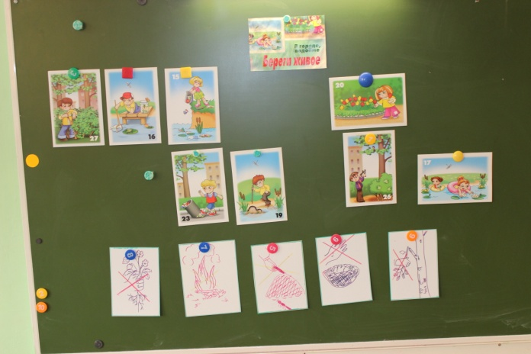
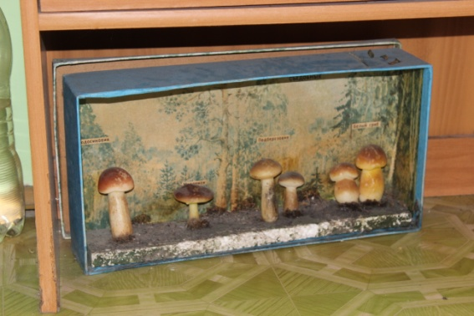
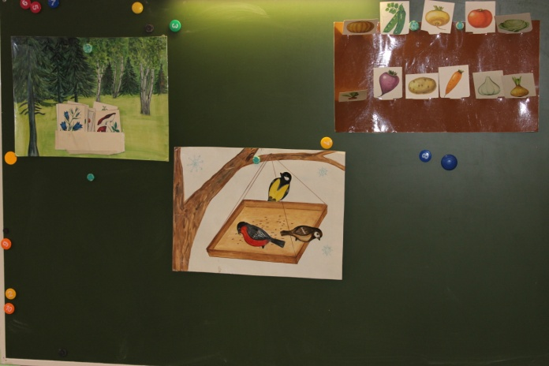
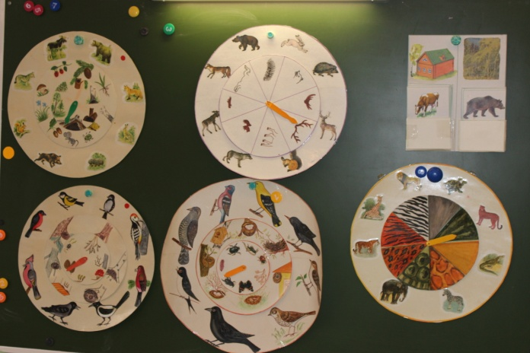
Цените каждую травинку
И на листике дождинку
Сбережём Лес от огня

Slide 11
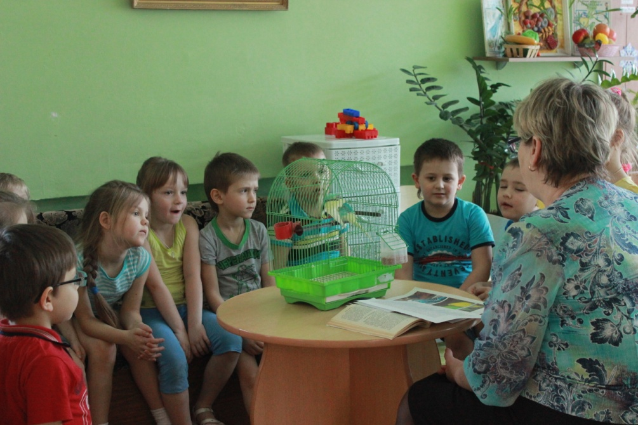
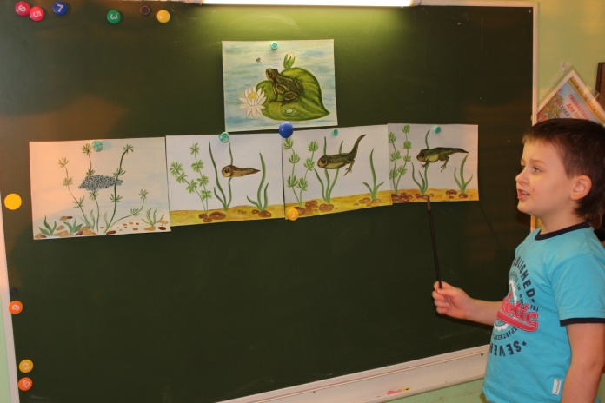
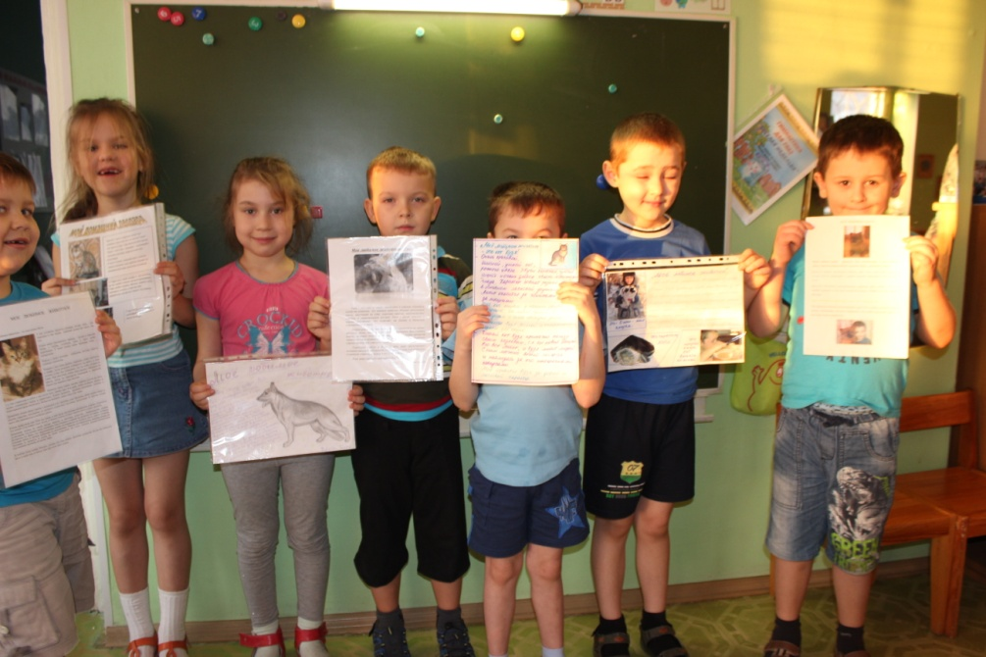
Цените каждую травинку
И на листике дождинку
Сбережём Лес от огня

Slide 12
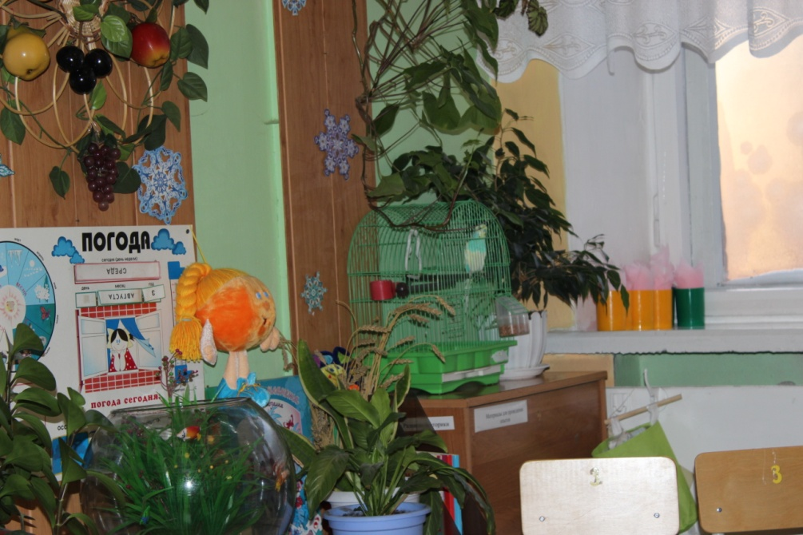
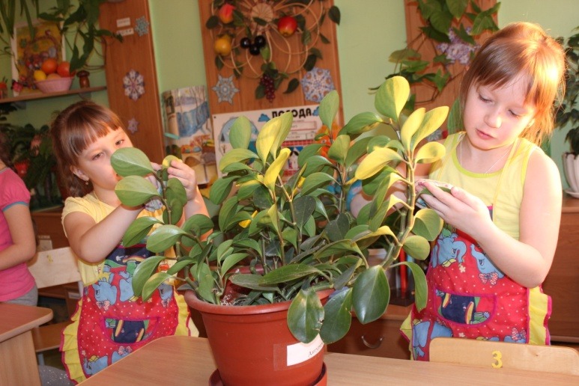
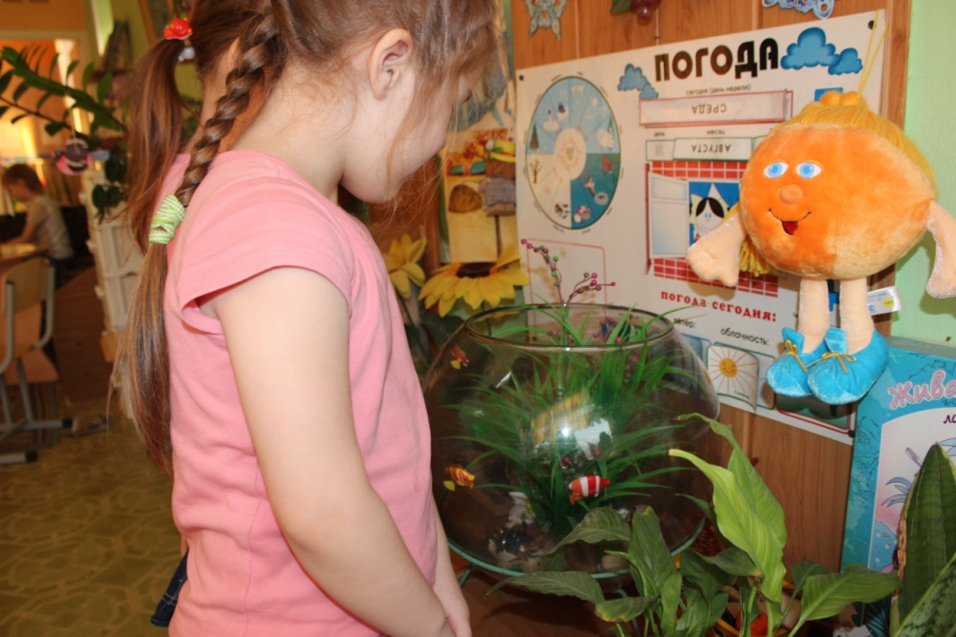
Цените каждую травинку
И на листике дождинку
Сбережём Лес от огня

Slide 13
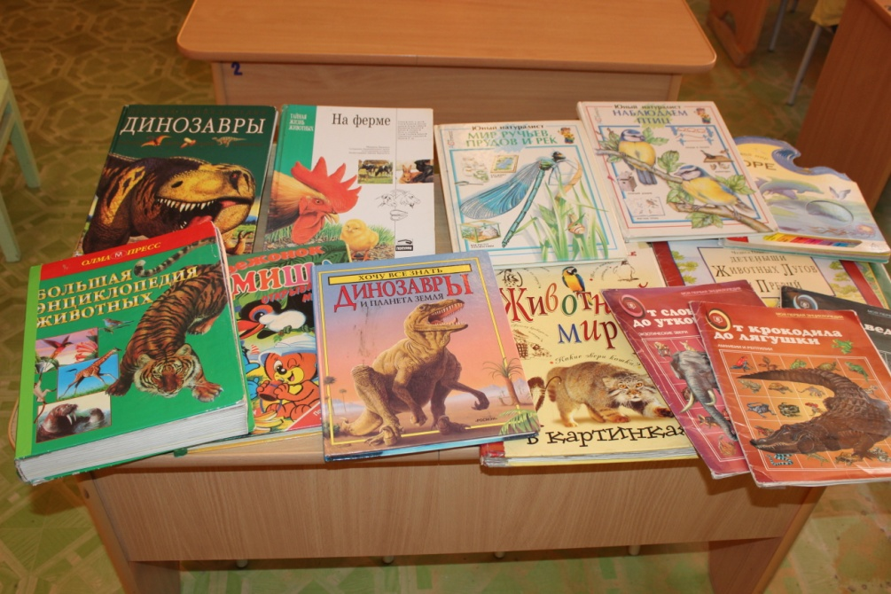
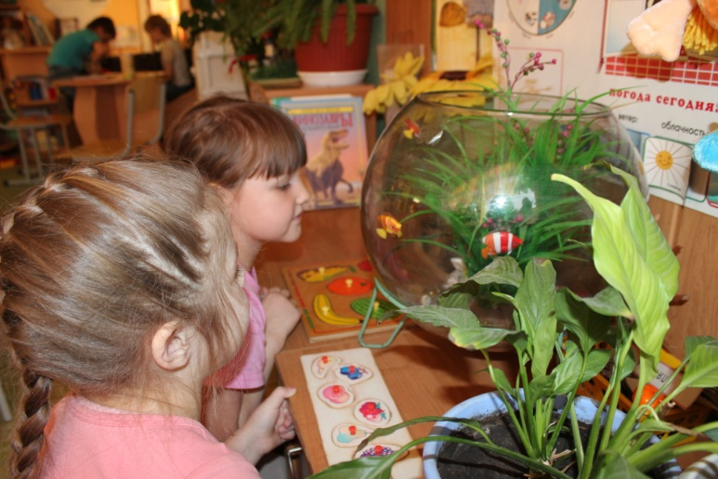
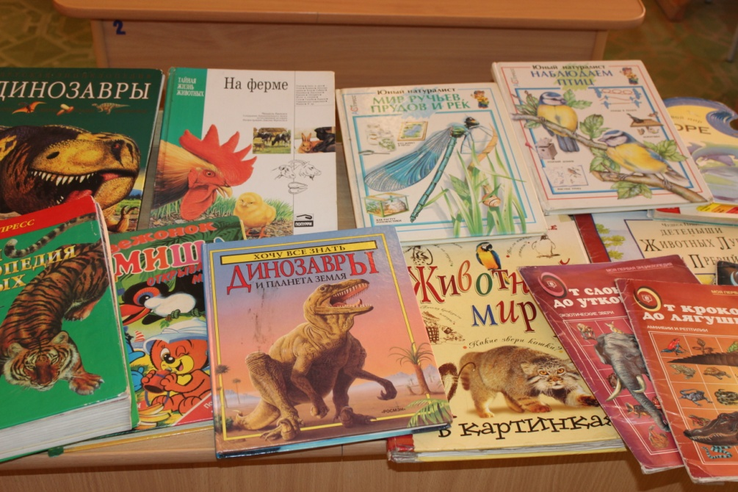
Цените каждую травинку
И на листике дождинку
Сбережём Лес от огня

